Slide 1

软件工程
Software Engineering
延安大学计算机学院

Slide 2

第一章
软件工程引论
软件的概念
软件的分类
软件的发展
软件生存期
软件工程的产生及发展
软件工程的目的和要求

Slide 3

第一章 软件工程引论
课程的性质、目的与任务
软件工程是计算机科学与技术专业的一门专
业核心课程。通过本课程的学习，使学生掌握系
统的软件开发理论、技术和方法，使用正确的工
程方法开发出成本低、可靠性好并在机器上能高
效运行的软件，为今后从事软件开发和维护打下
坚实的基础。

Slide 4
第一章 软件工程引论
课程主要内容
本课程比较全面、系统地介绍软件工程的概念、技术
与方法。
主要内容包括：软件工程概述、软件生存周期及软件
需求分析、软件设计方法、软件测试技术等。
通过本课程的学习，使学生能真正的了解软件开发的
整个过程。为了让学生真正得以实践，结合实际软件开发
项目，让学生从问题定义开始，经过可行性研究、需求分
析、概要设计、详细设计、编码直到最后对自己开发的软
件进行测试，这样一个软件开发全过程，使学生掌握软件
开发的基本技能。

Slide 5
第一章 软件工程引论
学习本课程的基本要求
本课程是继程序设计课程之后，对提高学生软件
开发能力有重要作用的一门课程。要求学生在学习本
课程前应掌握信息管理系统、数据结构、结构化程序
设计、面向对象程序设计以及程序设计方法论。
通过本课程的学习，为学生后期的毕业设计环节
奠定了良好的基础。

Slide 6
引 言
传统工程
水利工程
建筑工程
机械工程
… …
新兴工程
气象工程
生物工程
软件工程
本章将对软件的地位和作用、软件的特点、软件
的发展、软件的危机以及软件工程学科的形成、软件
生期等方面的问题和基本概念做详细介绍。

Slide 7
第一节 软件的概念与特点
1、软件
software
soft+ware
软制品
(软体)
软件是计算机系统中与硬件相互依存的另一部分。
它包括程序、数据及其相关文档的完整集合。

Slide 8
第一节 软件的概念与特点
2、软件特点
软件是一种逻辑实体，而不是具体的物理实体。因而它具有抽象性
软件的生产与硬件不同，在它的开发过程中没有明显的制造过程
在软件的运行和使用期间，没有硬件那样的机械磨损，老化问题
软件的开发和运行常受到计算机系统的限制，对计算机系统有着不同程度的依赖性

Slide 9
第一节 软件的概念与特点
2、软件特点
软件的开发至今尚未完全摆脱手工的开发方式
软件本身是复杂的
  实际问题的复杂性
  程序逻辑结构的复杂性
软件成本相当昂贵
相当多的软件工作涉及到社会因素

Slide 10
第一节 软件的概念与特点
修改点
失效率
磨合调整
失效率
实际曲线
磨损用坏
理想曲线
时间
时间
硬件失效率曲线
软件失效率曲线

Slide 11
第一节 软件的概念与特点
软件复杂性
成本%
软件需求
差距
硬 件
软 件
软件技术
时间
1950
1970
1985
1995
年份
软件技术的发展落后于需求
硬、软件成本比例的变化

Slide 12
软件的分类
1、按软件的功能进行划分
1、按软件的功能进行划分
1、按软件的功能进行划分
1、按软件的功能进行划分
1、按软件的功能进行划分
系
统
软
件
系
统
软
件
系
统
软
件
系
统
软
件
系
统
软
件
应
用
软
件
应
用
软
件
应
用
软
件
应
用
软
件
应
用
软
件
支
撑
软
件
支
撑
软
件
支
撑
软
件
支
撑
软
件
支
撑
软
件

Slide 13
软件的分类
  系统软件
  操作系统
  数据库管理系统
  设备驱动程序
  通信处理程序等

Slide 14
软件的分类
  支撑软件
    文本编辑程序
    文件格式化程序
    磁盘向磁带向数据传输的程序
    程序库系统
    支持需求分析、设计、实现、测试和支持管理的软件

Slide 15
软件的分类
  应用软件
    商业数据处理软件
    工程与科学计算软件
    计算机辅助设计／制造软件
    系统仿真软件
    智能产品嵌入软件
    医疗、制药软件
    事务管理、办公自动化软件
    计算机辅助教学软件

Slide 16
软件的分类
2、按软件的规模进行划分
按开发软件所需的
人力、时间以及完成的
源代码行数。

Slide 17
软件的分类
类别 | 参加人数 | 研制期限 | 产品规模(源代码行数)
微型 小型 中型 大型 甚大型 极大型 | 1 1 2-5 5-20 100-1000 2000-5000 | 1-4周 1-6周 1-2年 2-3年 4-5年 5-10年 | 约500行 约2000行 5000-50000行 5万-10万行 100万行 1000万行

Slide 18
软件的分类
3、按软件开发方式划分
软
件
项
目
开
发
软
件
产
品
开
发

Slide 19
软件的分类
4、按软件的工作方式划分
实
时
处
理
软
件
分
时
软
件
交
互
式
软
件
批
处
理
软
件

Slide 20
软件的发展
早期 第二阶段 第三阶段 第四阶段
•面向批处理 •多用户 •分布式系统 •强大的桌面系统
•有限的分布 •实时 •嵌入“智能” •面向对象技术
•自定义软件 •数据库 •低成本硬件 •专家系统
•软件产品 •消费者的影响 •人工神经网络
•并行计算
•网络计算机
1950
1960
1970
1980
1990
2000

Slide 21
第二节 软件生存期
软件有一个孕育、诞生、成长、成熟、衰亡的生存过程。这个过程即为计算机软件的生存期
软件生存期的六个步骤，即制定计划、需求分析、设计、程序编码、测试及运行维护

Slide 22
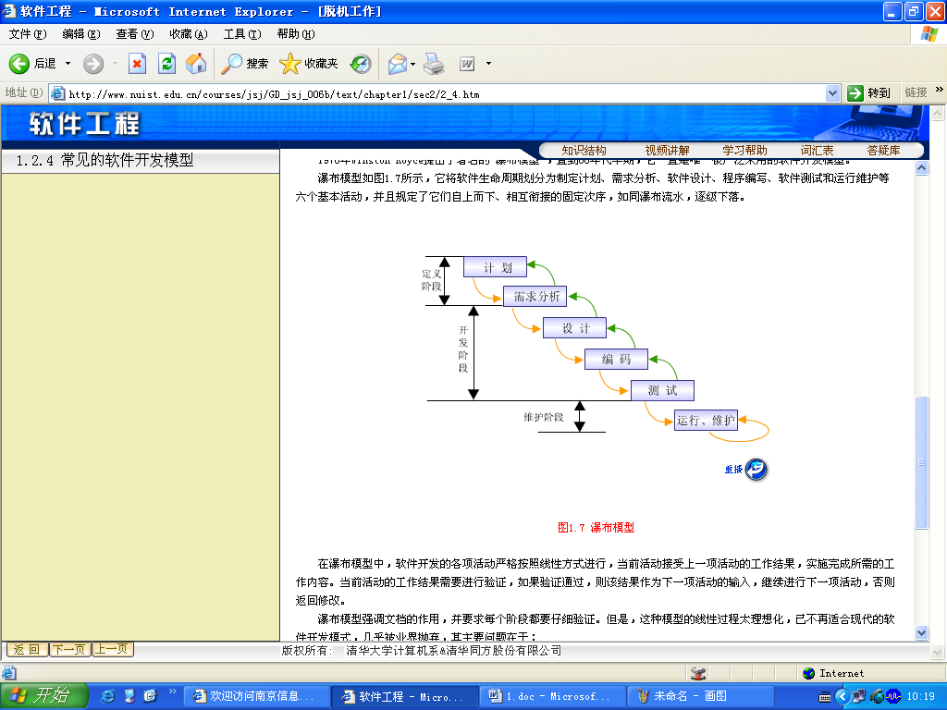
第二节 软件生存期

Slide 23
第二节 软件生存期
（1） 制订计划
确定要开发软件系统的总目标
给出功能、性能、可靠性以及接口等方面的要求
完成该软件任务的可行性研究
估计可利用的资源 (硬件，软件，人力等)、成本、效益、开发进度
制定出完成开发任务的实施计划，连同可行性研究报告，提交管理部门审查

Slide 24
第二节 软件生存期
（2） 需求分析和定义
对用户提出的要求进行分析并给出详细的定义
编写软件需求说明书或系统功能说明书及初步的系统用户手册
提交管理机构评审

Slide 25
第二节 软件生存期
（3） 软件设计
概要设计 — 把各项需求转换成软件的体系结构。结构中每一组成部分都是意义明确的模块，每个模块都和某些需求相对应
详细设计 — 对每个模块要完成的工作进行具体的描述，为源程序编写打下基础
编写设计说明书，提交评审。

Slide 26
第二节 软件生存期
（4） 程序编写
把软件设计转换成计算机可以接受的程序代码，即写成以某一种特定程序设计语言表示的“源程序清单”
写出的程序应当是结构良好、清晰易读的，且与设计相一致的

Slide 27
第二节 软件生存期
（5） 测试阶段
单元测试，查找各模块在功能和结构上存在的问题并加以纠正
组装测试，将已测试过的模块按一定顺序组装起来
按规定的各项需求，逐项进行有效性测试，决定已开发的软件是否合格，能否交付用户使用

Slide 28
第二节 软件生存期
（6） 运行/维护
改正性维护 运行中发现了软件中的错误需要修正
适应性维护 为了适应变化了的软件工作环境，需做适当变更
完善性维护 为了增强软件的功能需做变更

Slide 29
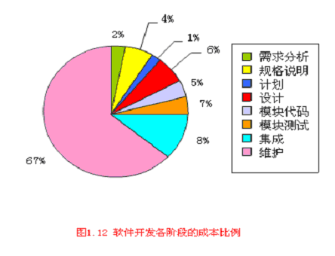
第二节 软件生存期

Slide 30
第三节 软件危机
所谓软件危机，就是指在软件开发和软件维护过程中所存在的一系列严重问题。
现代计算机应用系统中，软件的地位日益重要和突出。如何满足日益增长的软件需求，如何维护应用中的大量已有软件，已经成为了计算机应用系统进一步发展的瓶颈。

Slide 31
软件危机的表现
软件开发没有真正的计划性，对软件开发进度和软件开发成本的估计常常很不准确，计划的制定带有很大的盲目因素。
对于软件需求信息的获取常常不充分，软件产品往往不能真正地满足用户的实际需求。
缺乏良好的软件质量评测手段，从而导致软件产品的质量常常得不到保证。

Slide 32
软件危机的表现
对于软件的可理解性、可维护性认识不够；软件的可复用性、可维护性不如人意。
软件开发过程没有实现“规范化”，缺乏必要的文档资料或者文档资料不合格、不准确，难以进行专业维护。
软件开发的人力成本持续上升。
缺乏自动化的软件开发技术，软件开发的生产率依然低下，远远满足不了急剧增长的软件需求。

Slide 33
产生软件危机的原因
产生软件危机的原因可以归纳为主、客观两个方面。
从客观上来看，软件不同于硬件，它的生产过程和产品都具有明显的“不可视”特征，这就导致在完成编码并且上机运行之前，对于软件开发过程的进展情况较难衡量，软件产品的质量也较难进行先期评价，因此，对于开发软件的过程进行管理和控制比较困难。

Slide 34
产生软件危机的原因
产生软件危机的原因可以归纳为主、客观两个方面。
从主观上分析，导致软件危机发生的另一大原因，可以归于在计算机系统发展的早期，软件开发的“个体化”特点，主要表现为忽视软件需求分析的重要性、忽视软件的可理解性、文档不完备、轻视软件的可维护性、过分强调编码技巧等等方面。

Slide 35
解决软件危机的途径
基于软件危机产生的主、客观原因，应从软件工程技术和软件工程管理两方面来采取措施，防范软件危机的发生。
从管理层面上考虑，应当注意推广和使用在实践中总结出来的开发软件的成功的技术和方法，并且探索更好的、更有效的技术和方法，注意积累软件开发过程中的经验数据财富，逐步消除在计算机系统早期发展阶段形成的一些错误概念和做法。

Slide 36
解决软件危机的途径
从技术角度考虑，应当开发和使用更好的软件开发工具，提高软件开发效率和开发工作过程的规范化程度。目前广为使用的统一建模语言(UML)、各种配置管理工具、缺陷管理工具和自动测试工具都在软件工程活动中发挥了很好的作用。计算机辅助软件工程(CASE)更是目前备受重视的一个旨在实现软件开发自动化的新的领域。

Slide 37
第四节 软件工程的产生及发展
1、“软件工程”
----Software Engineering
于1968年 NATO 组织在
德国召开的一次会议上提出
把软件当作一种工业产品，“采用工程化的原理与方法
对软件进行计划、开发、运行和维护”的系统方法。

Slide 38
第四节 软件工程的产生及发展
2、 软件工程学
软件开发方法学
软件开发技术
软件工具
软件工程环境
软件工程学
软件工程管理
软件工程管理学
软件经济学
软件工程学的范畴

Slide 39
第四节 软件工程的产生及发展
3、软件的演变（即从传统软件开发到现代软件开发）
程序
软件
软件产品
传统软件开发
现代软件开发
营业额增长曲线
240
80
0.00016
1975
1989
2000

Slide 40
软件工程三要素
软件工程三要素：方法、工具和过程
软件工程方法为软件开发提供了 “如何做” 的技术
软件工具为软件工程方法提供了自动的或半自动的软件支撑环境
软件工程过程定义了:
  方法使用的顺序
  要求交付的文档资料
  为保证质量和适应变化所需要的管理
  软件开发各个阶段完成的里程碑

Slide 41
软件工程项目的基本目标
付出较低的开发成本
达到要求的软件功能
取得较好的软件性能
开发的软件易于移植
需要较低的维护费用
能按时完成开发工作，及时交付使用

